Slide 1
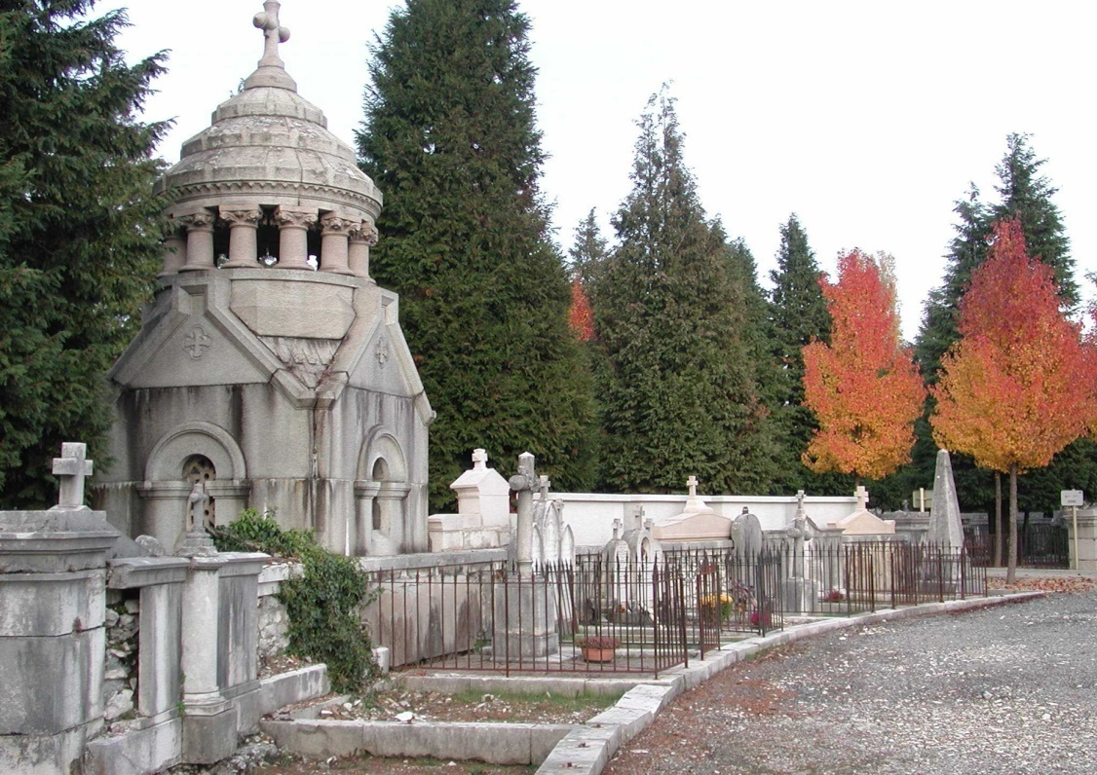
Assemblée Générale Ordinaire
Saint-Roch ! Vous avez dit cimetière ?
11 avril 2014

Slide 2
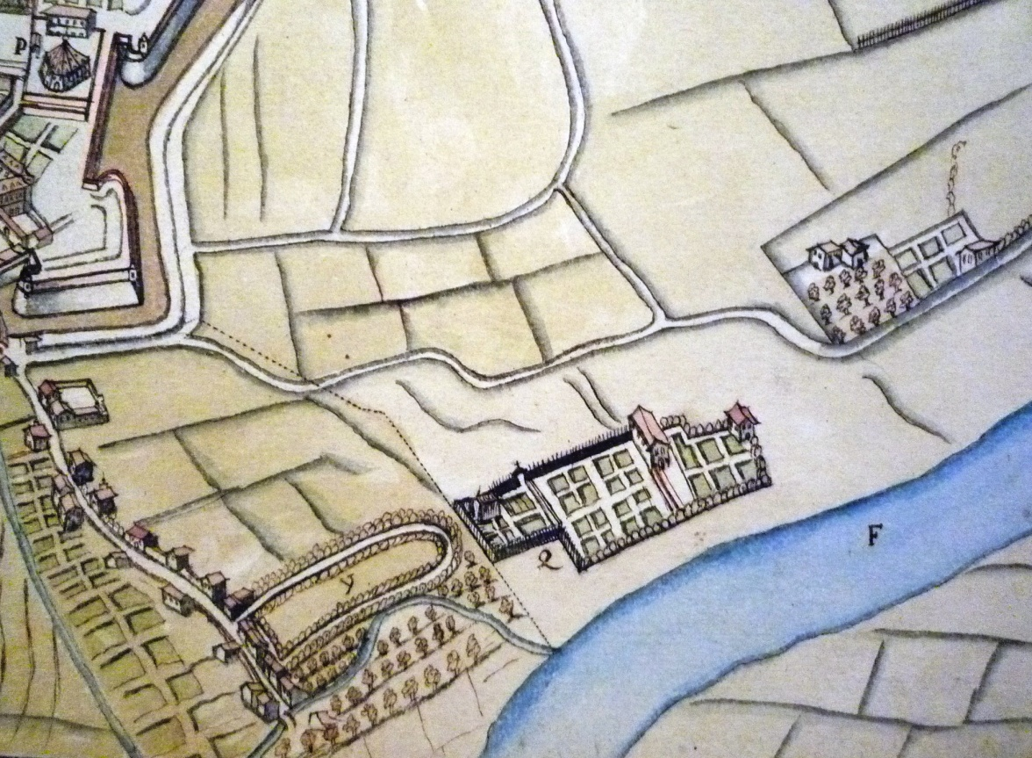
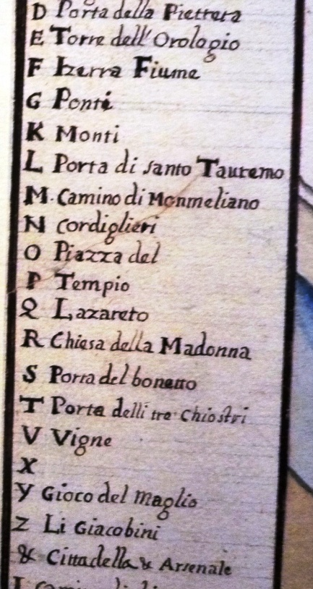
Plan aquarelle entre 1639 et 1642 Ville dans l’enceinte fortifiée de Lesdiguières Copie numérique - Bibliothèque Nationale de France
Légendes du plan
Q – Lazareto ou lazaret L’hôpital des pestiférés et l’ancienne chapelle Saint-Roch

Slide 3
Rapport moral

Slide 4
2004 – 2014 - L’association « Saint-Roch ! Vous avez dit cimetière » a 10 ans
Les dates marquantes de l’association
A l’origine, en 2003
Ecriture du chapitre « Le cimetière Saint-Roch, un petit Père Lachaise » pour le livre Mémoire de l’Ile édité par l’Union de Quartier de l’Ile Verte, par Philippe Fraboni et Marie-Claire Rivoire.
Premier travail d’identification des tombes remarquables et Prise de contact avec les concessionnaires

Slide 5
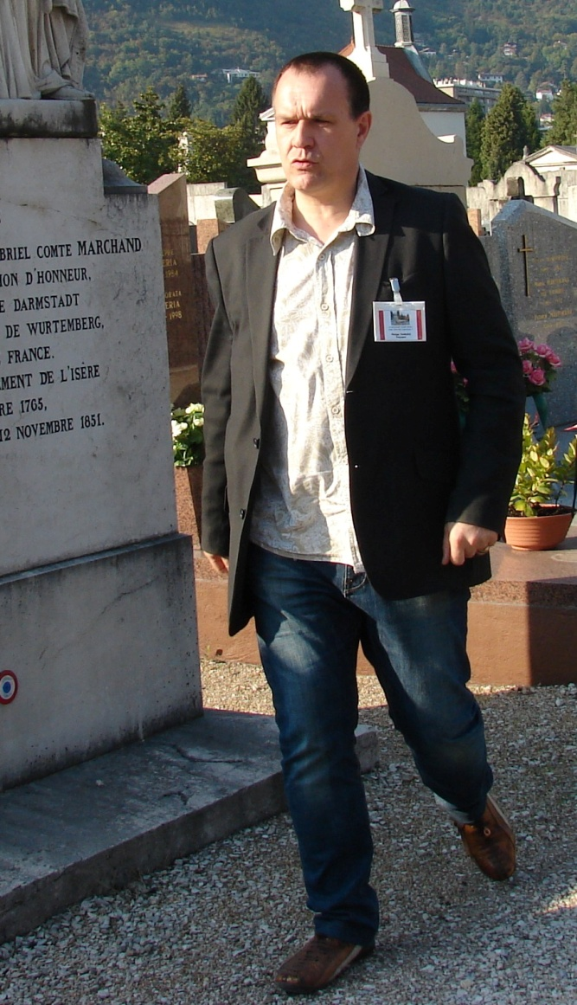
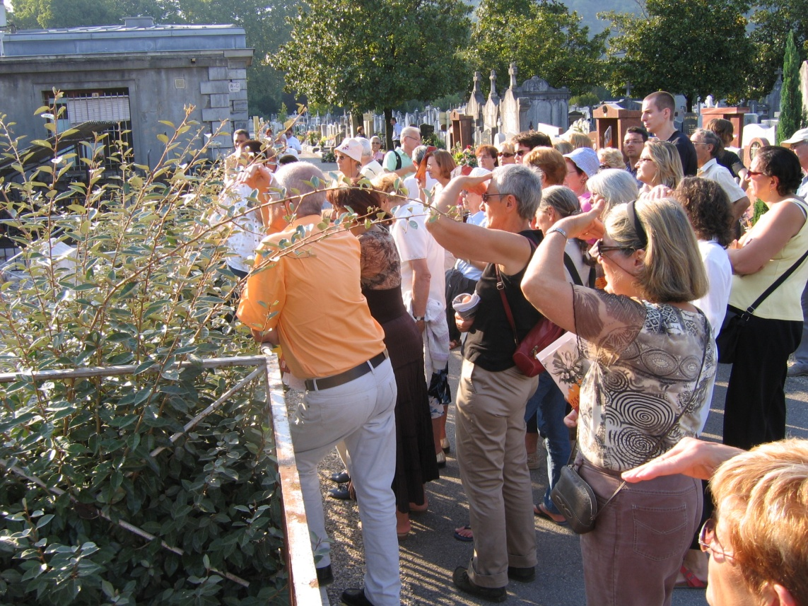
Septembre 2003
Les premières visites pour les Journées du Patrimoine, par Philippe Fraboni

Slide 6
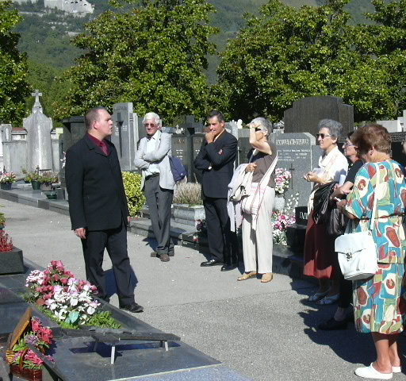
Année 2014
Création de l’Association « Saint-Roch ! Vous avez dit cimetière ? » par Philippe Fraboni et inscription au J.O.
Membres fondateurs :
Philippe Fraboni
Pierre Petiot Conservateur des cimetières de Grenoble
Marie-Claire Rivoire
Jean-Claude Bay
Delphine Chemery

Slide 7
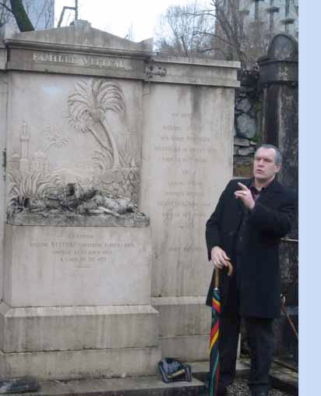
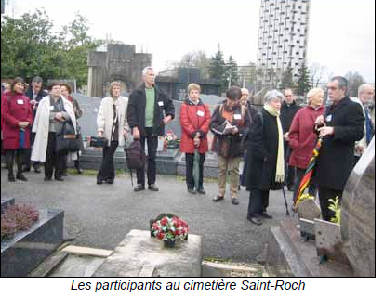
Réunion en Mairie et visite de Saint-Roch par Philippe Fraboni, l’association, reconnue à l’échelle régionale, rentre dans la « cour des grands » !
Mars 2007
L’association « Saint-Roch ! » reçoit à Grenoble la Commission Cimetières de Patrimoine Rhonalpin avec l’appui de la Directrice des cimetières de Grenoble, Madame Danièle Monnet.

Slide 8
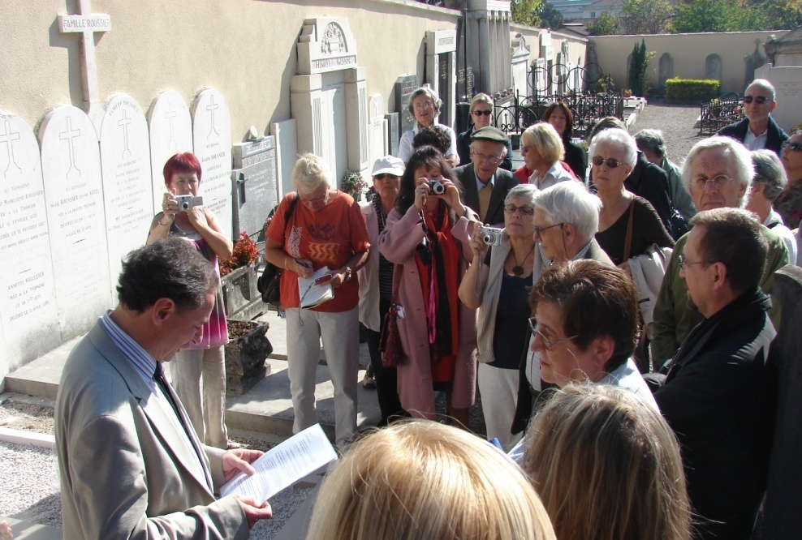
Septembre 2008
Inauguration de la tombe de l’Abbé Raillane au cimetière ancien de La Tronche, restaurée en collaboration avec La Mairie de La Tronche, les associations Stendhal et Archipal

Slide 9
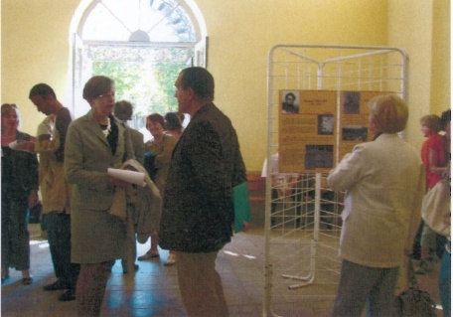
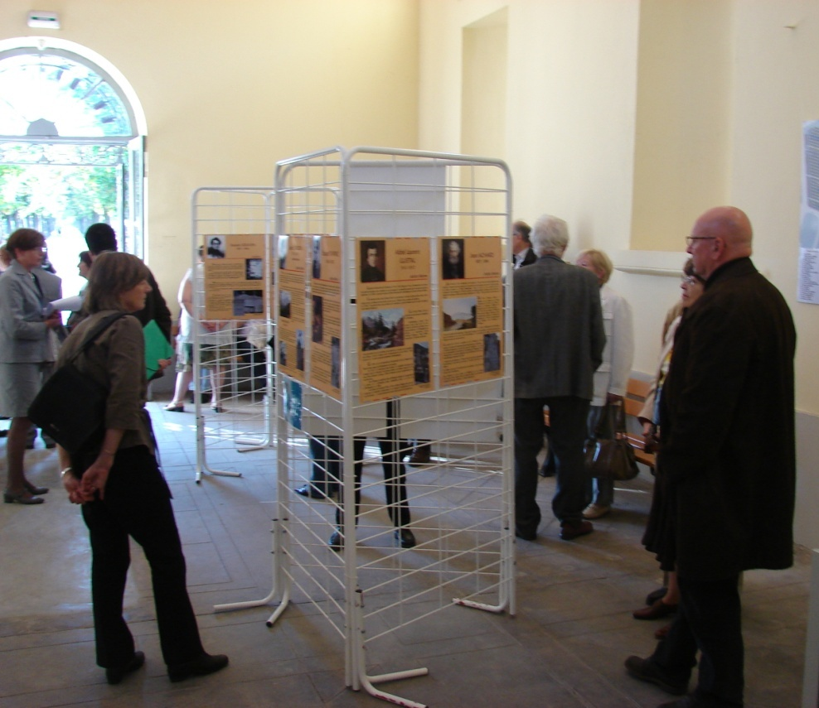
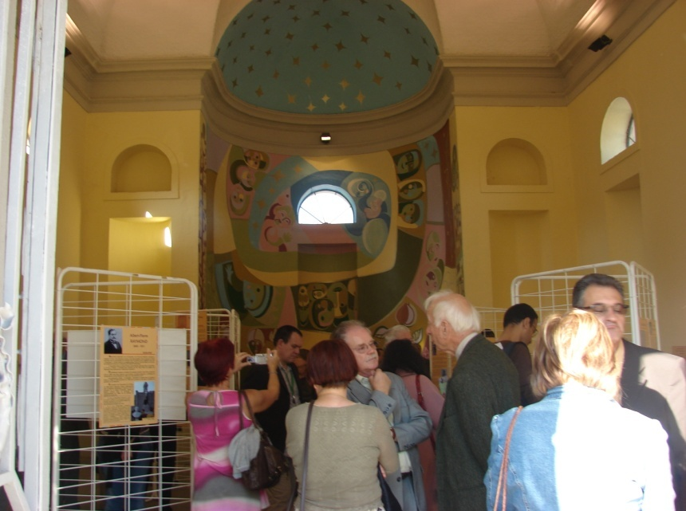
Septembre 2008
Inauguration de la première exposition dans la chapelle Saint-Roch

Slide 10
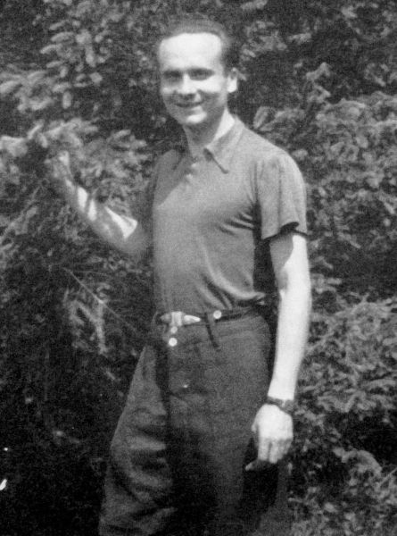
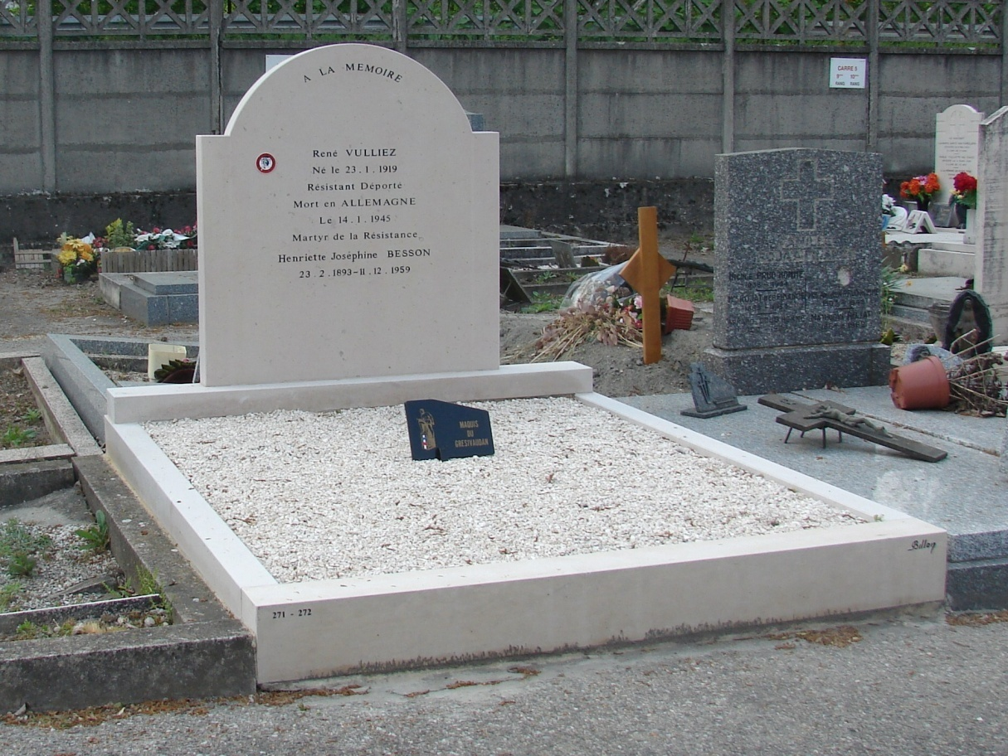
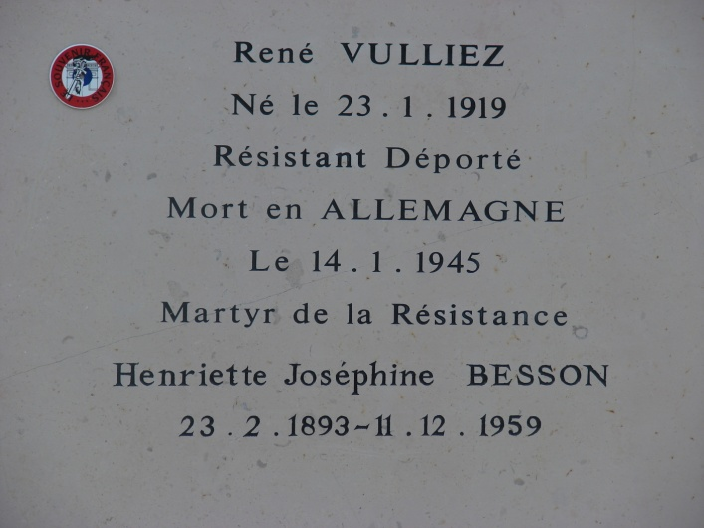
0ctobre 2010
Participation à la restauration de la tombe de René Vulliez au cimetière du Petit Sablon à La Tronche

Slide 11
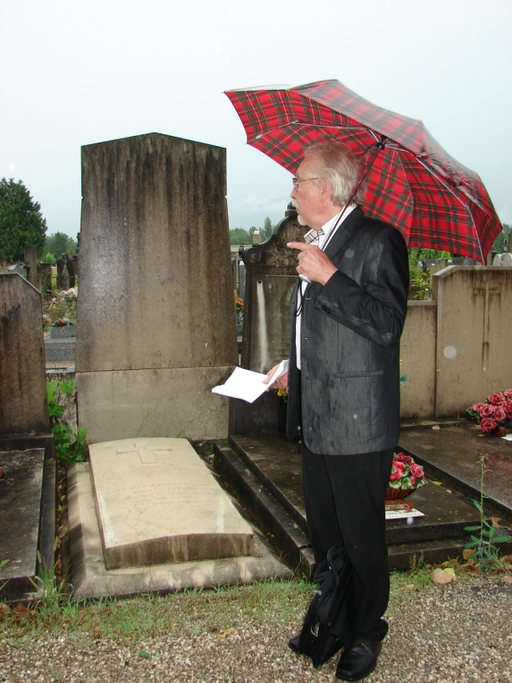
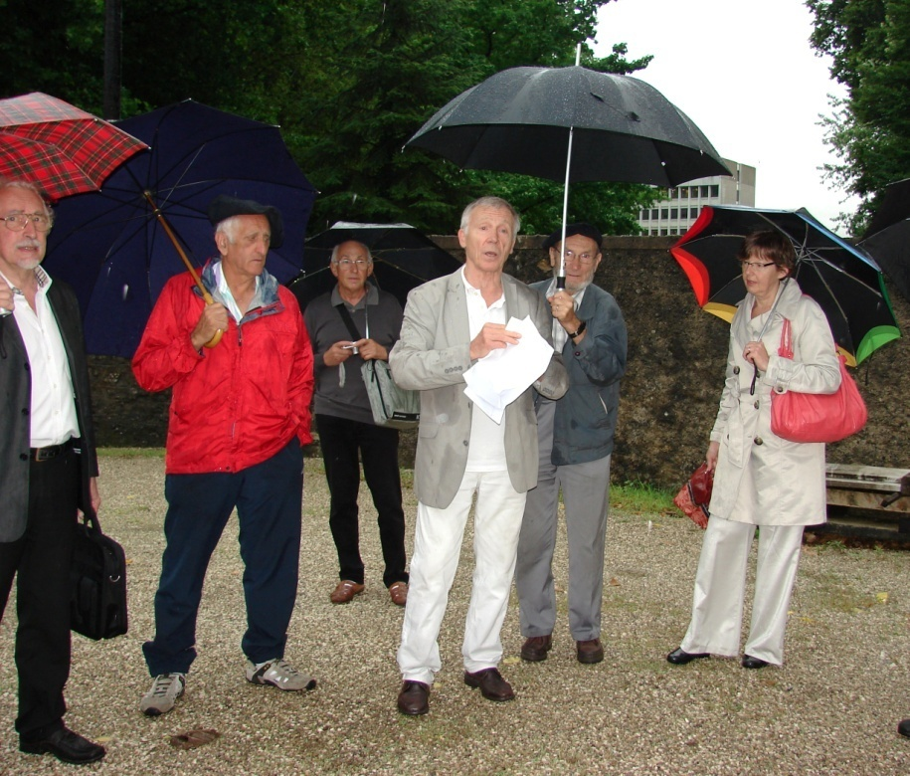
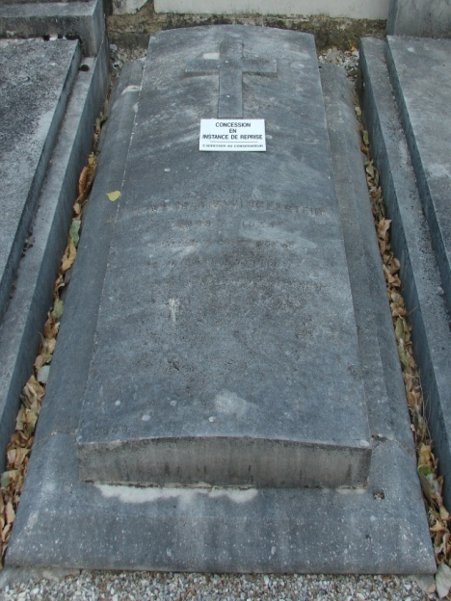
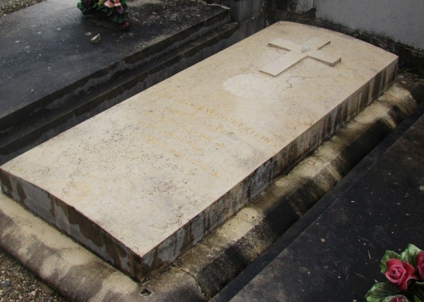
Juillet 2011
Cérémonie du souvenir autour de la tombe de Léon Zwingelstein suite au renouvellement de sa concession par les associations Coutumes et traditions de l’Oisans et Caf de l’Oisans

Slide 12
Rapport financier

Slide 13
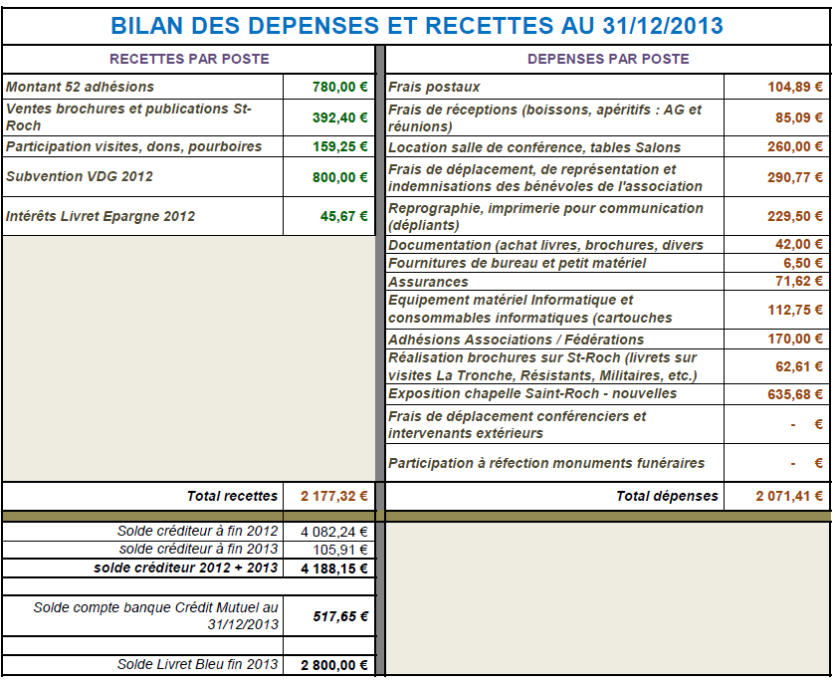

Slide 14
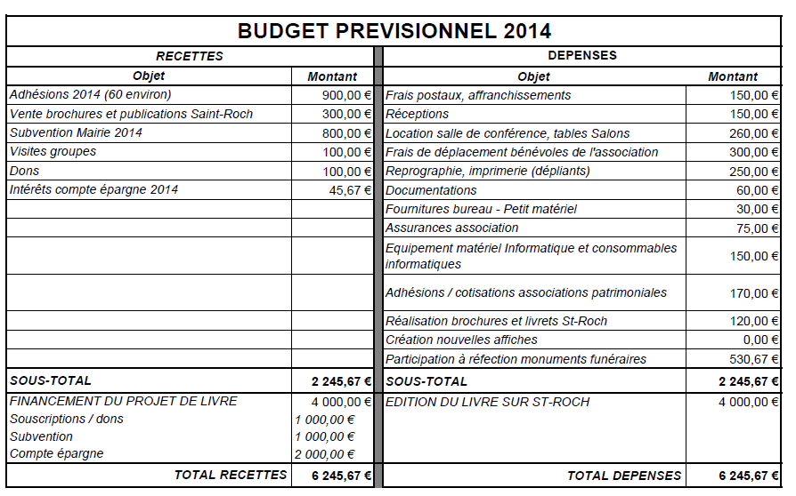

Slide 15
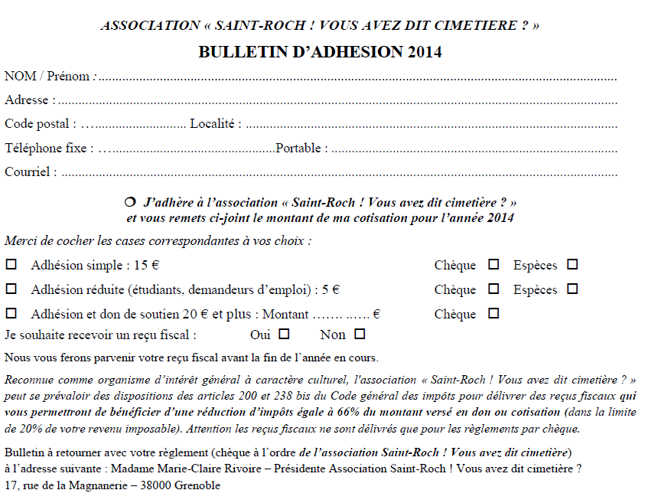
Nouveau bulletin d'adhésion à valider par l'Assemblée Générale

Slide 16
Renouvellement du Conseil d’Administration

Slide 17
Sont en fin de mandat en 2014 :
Jacques Teisseire de Valdrôme se représente
Laurent Bovagne, se représente
* * *
Jean Le Chatelier, représentant l’association Stendhal, est remplacé au sein du C.A. par Bruno Bertrand
* * *
2 postes restés vacants sont à pourvoir, de nouvelles candidatures seraient les bienvenues !

Slide 18
Rapport d’activités 2013 & projets 2014

Slide 19
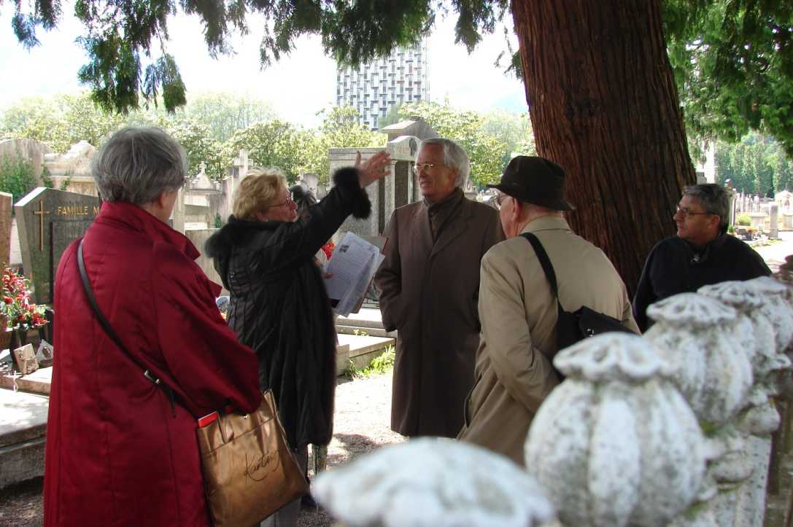
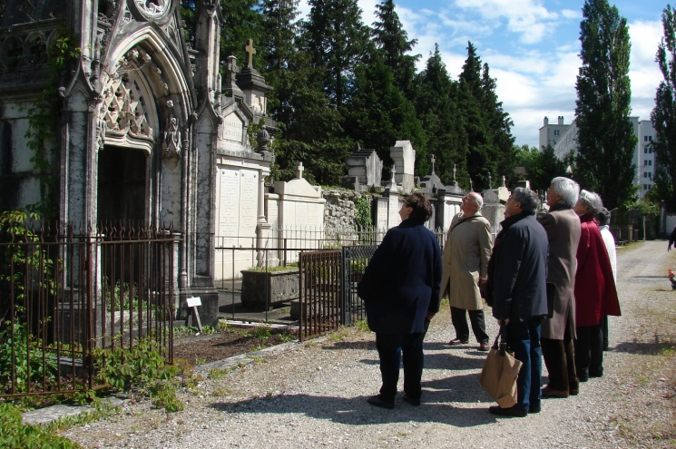
Visites 2013
Nombres de visites en 2013
21 visites programmées
8 visites « privées »
8 visites pendant les JPE
Fréquentation des visites
362 visiteurs pendant l’année dont :
119 pour les visites programmées,
86 pour les visites « privées »
157 aux les Journées du Patrimoine
Pour information : Visiteurs du site internet en 2013 = 5103
En janvier = 235 - En septembre : 612 (JPE)
Pour mémoire : 2010 = 3874 * 2011 = 3709 * 2012 = 3399

Slide 20
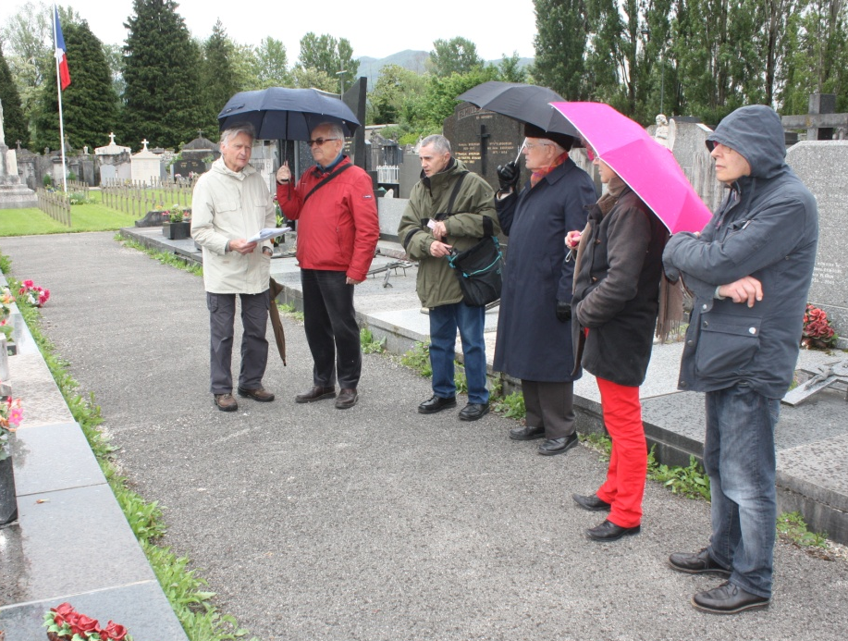
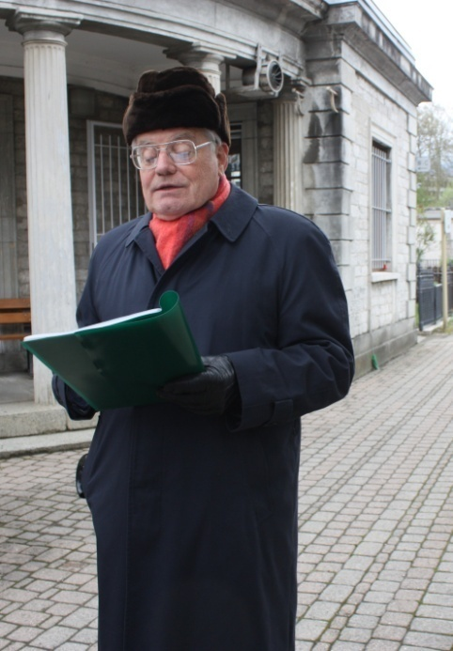
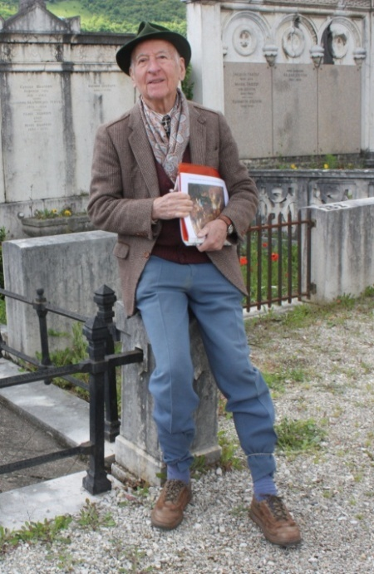
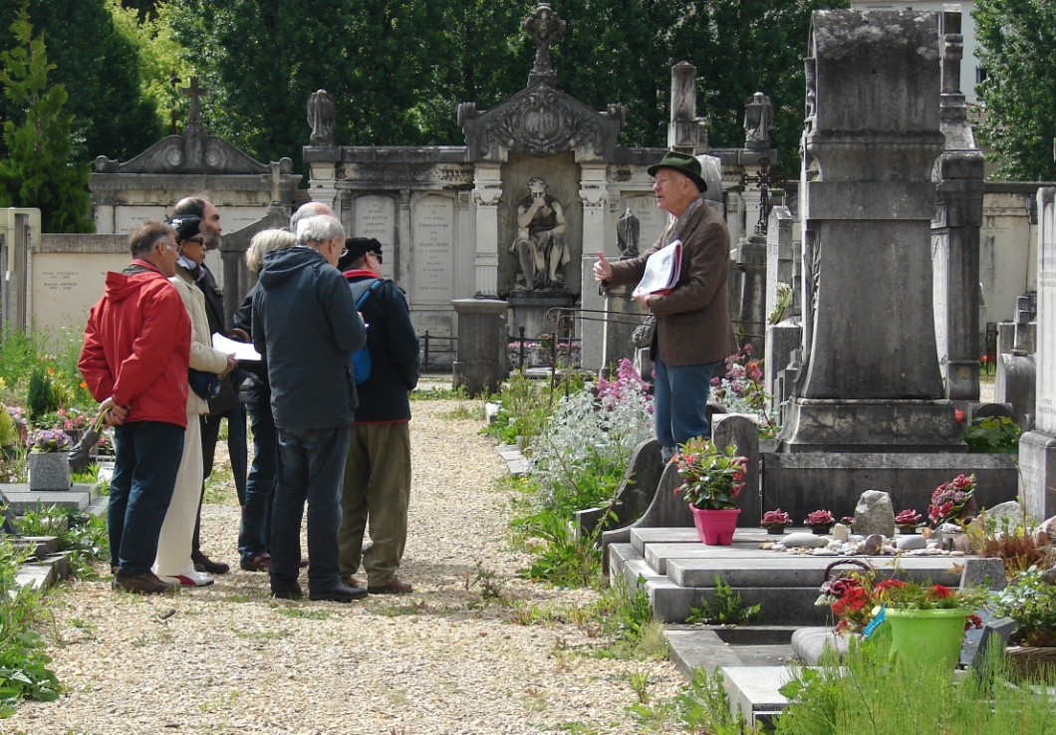

Slide 21
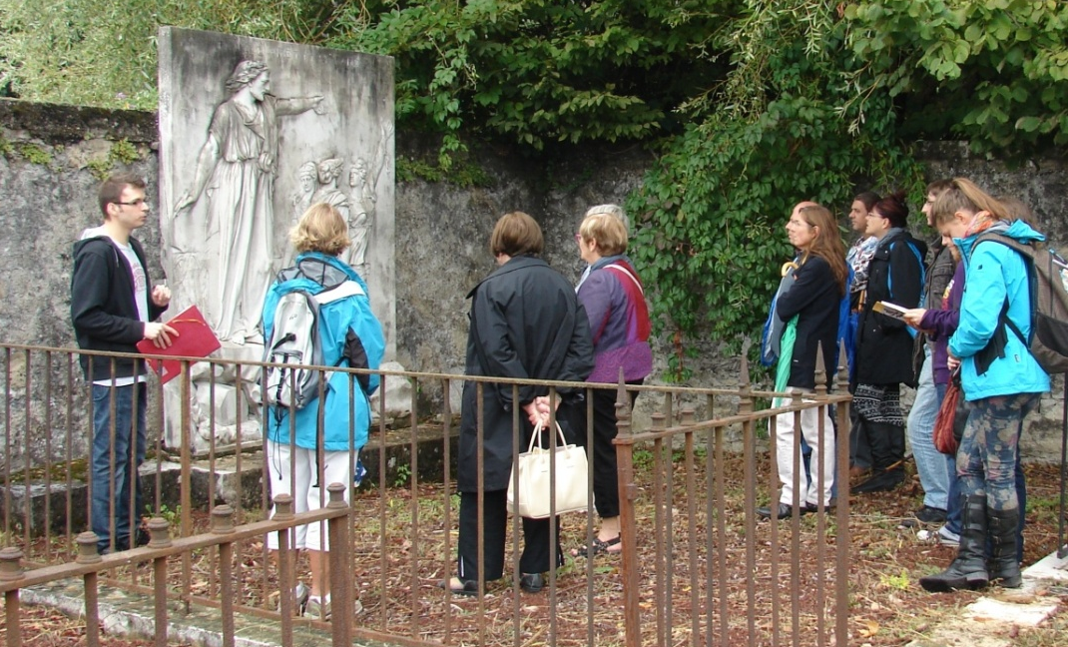
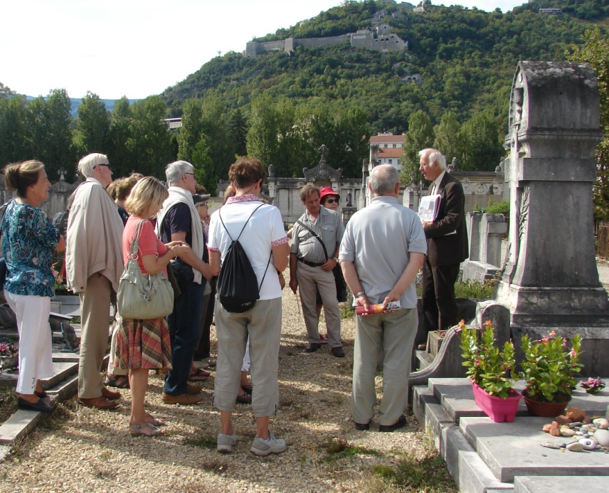
Journées du patrimoine – 14 et 15 septembre 13
7 visites guidées
157 visiteurs
98 à Saint-Roch
14 à La Tronche
45 pour le circuit Champollion-Fourier

Slide 22
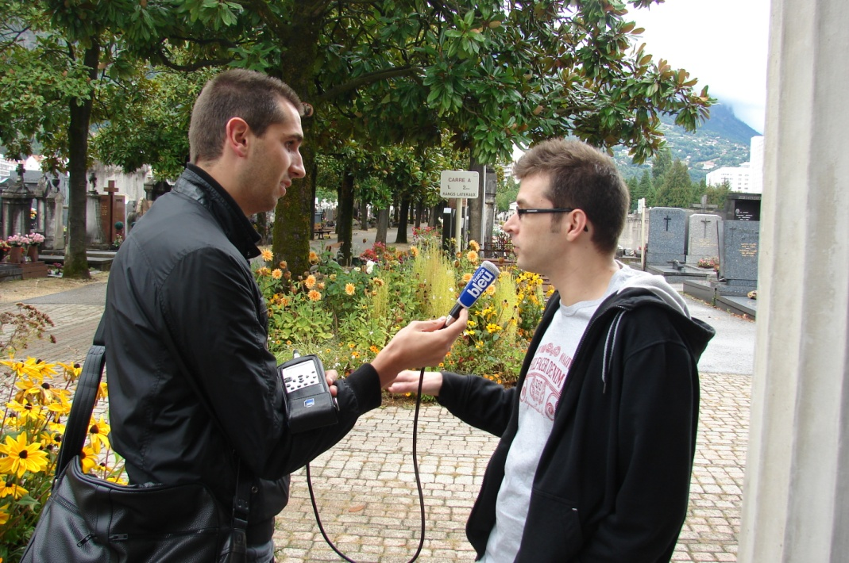
Reportage de France Bleue Isère
le 15 septembre à 14h30
Visite de Fabien Déquier
Reportage radiophonique sur Saint Roch site choisi parmi tant d’autres pour les Journées du Patrimoine.
Contenu du reportage :
Brefs extraits du message d’accueil de la Présidente et témoignages de quelques visiteuses, ravies d'être là.
Présentation par Fabien des sculpteurs qui ont œuvré à Saint-Roch.
Conclusion du journaliste
«N'ayez pas peur de venir au cimetière.

Slide 23
Création de nouvelles affiches

Slide 25
Salon du régionalisme alpin 2013

Slide 26
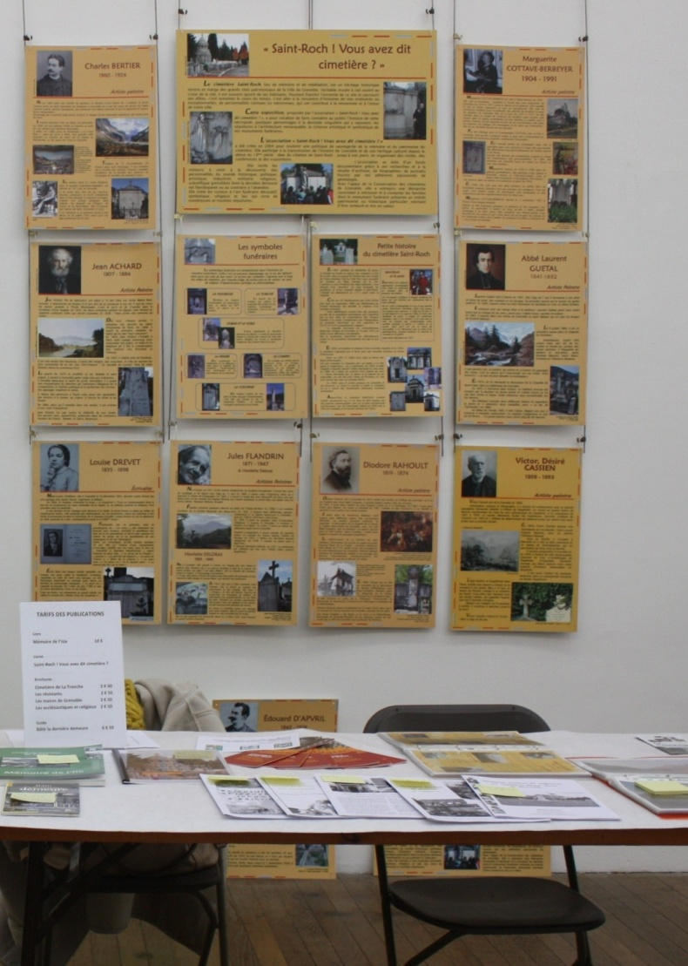
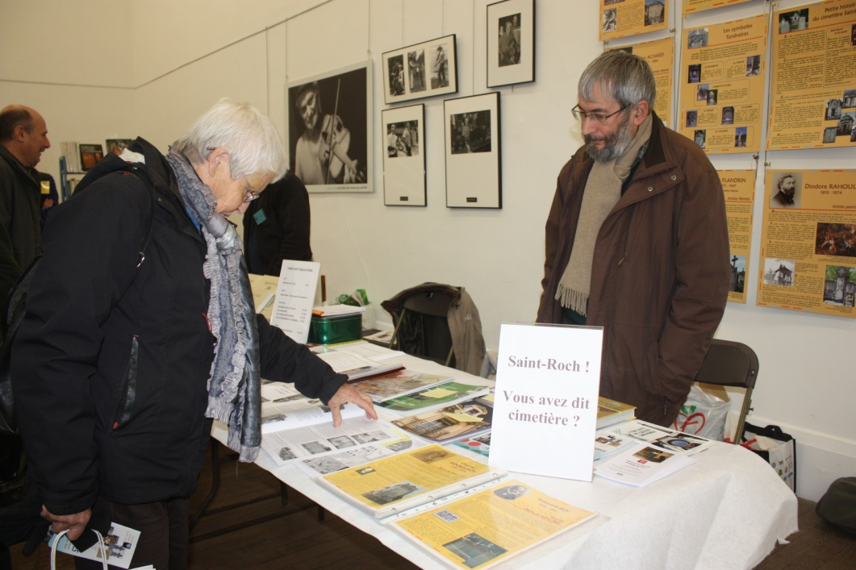
Bilan du Salon du livre
-Dépenses : 143, 00 €
Recettes : 77, 00 €
soit un déficit de 66,00 €
… mais un beau stand et de belles rencontres !

Slide 27
Publications en cours et en projet
Elaboration du plan et collecte de documents pour le livre sur Saint-Roch
Des fascicules sur de nouveaux thèmes sont en projet : Les peintres, les sculpteurs,
l’entourage de Stendhal,
Les grognards, les poilus ?

Slide 28
Harmonisation en cours des couvertures et du contenu des brochures par Pierre Blanc

Slide 29
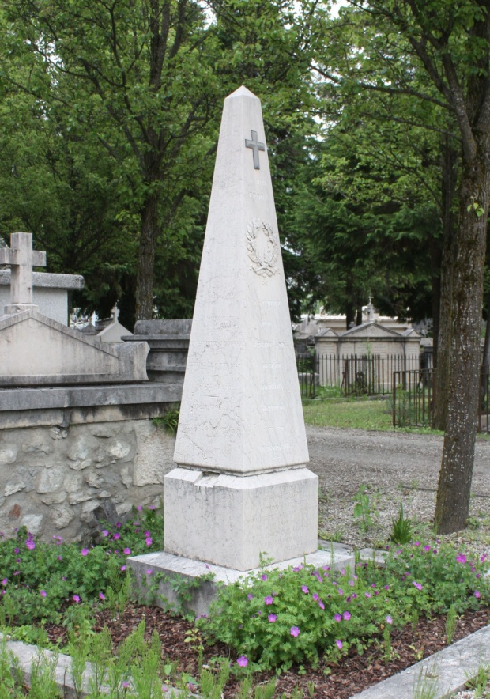
Recherche des tombes de grognards à Saint-Roch
Joseph-Marie de Barral
Honoré-Hugues Berriat
Louis-Loup-Etienne-Martin Bougault
Henri-Sébastien Dupuy de Bordes -
Joseph Ferlin
Baron Gamon de Monval -
Joachim-Jérome Quiot du Passage
Charles Renauldon
Jean Gabriel Marchand
Général Durand (Famille Réal)
Guerin François
Lieutenant Jacques-Célestin Jouguet Période révolutionnaire
Lieutenant Général François Edouard Winceslas Augustin Hyppolite marquis d’Agoult
Officier napoléonien possible mais pas d’éléments biographiques ?
Louis Bégot Zone 07 gauche -Case 16

Slide 30
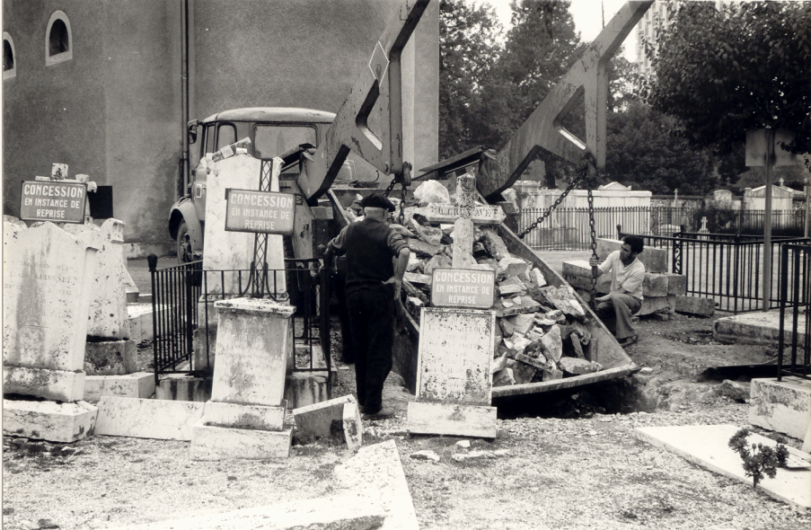
Guimenet Hugues
Tombe détruite
Anciennement Carré Z, Rang 10, tombe 19 et 20

Slide 31
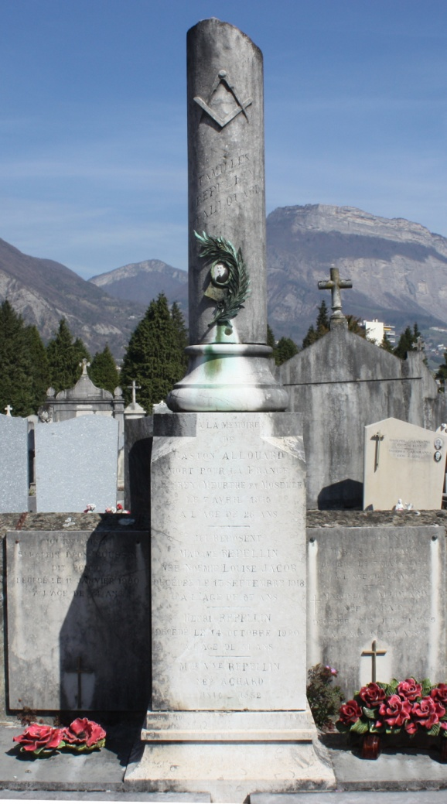
A la recherche des poilus à Saint-Roch
Inventaire des sépultures des soldats de la guerre de 14-18
Exemple de monument de 14/18 : celui de Gaston Allouard

Slide 32
Recherches aux archives municipales

Slide 33
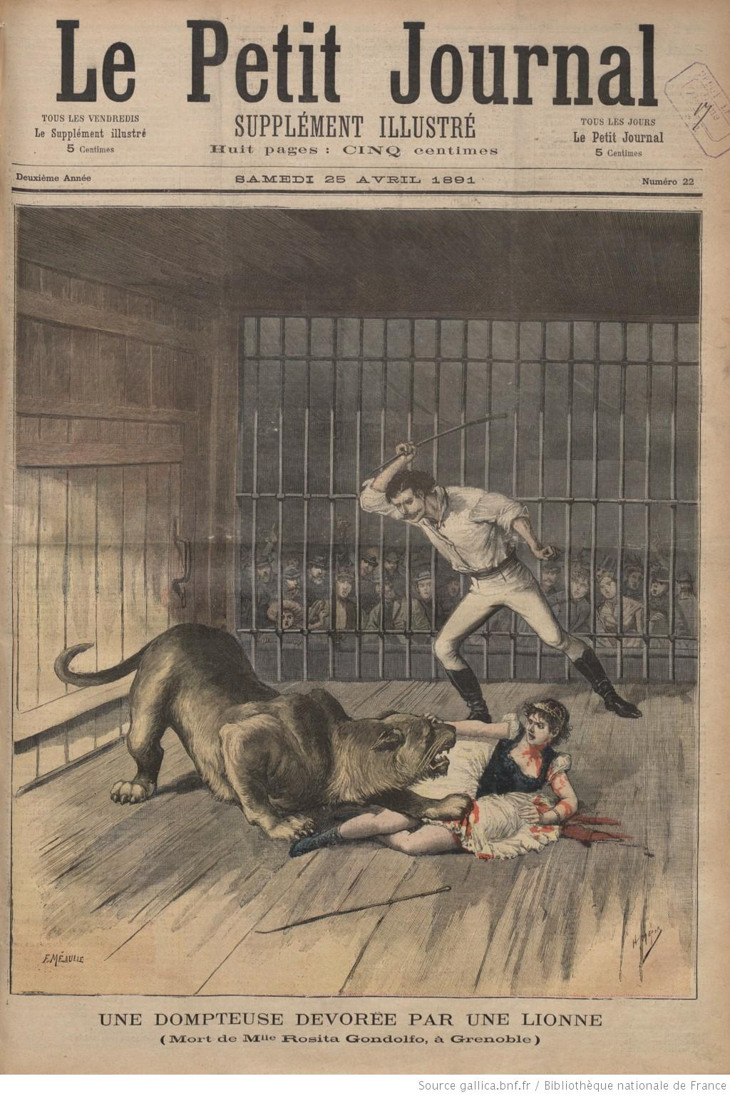
Rénovation et nettoyage de tombes
Augustine Gandolfo - Dompteuse
Devis en cours
R.V. pris avec un correspondant du D.L. pour la parution d’un article pendant la Foire des Rameaux avec lancement d’une souscription pour la restauration de la grille et de la stèle.

Slide 34
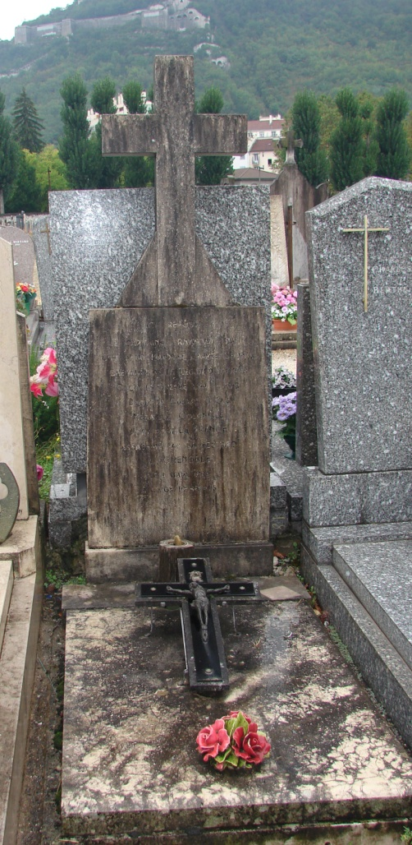
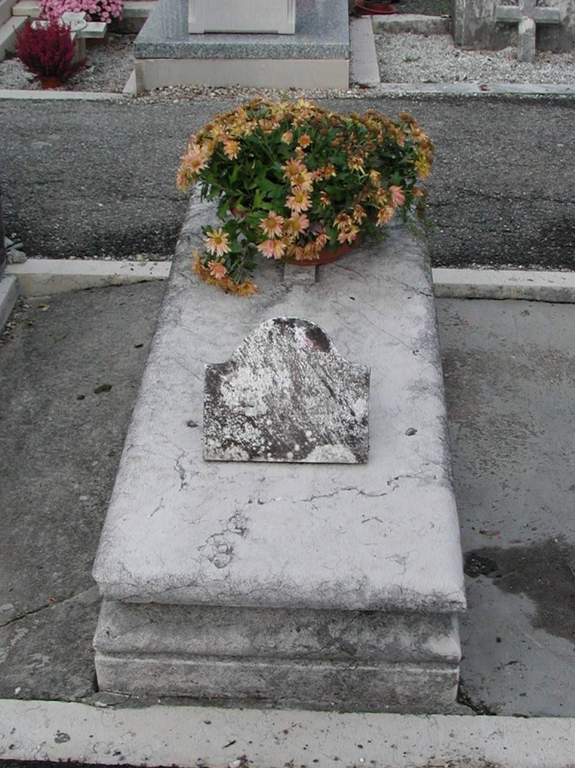
Isaure Luzet Juste des nations
Exemples de tombes à nettoyer
Raymond Bank Résistant
Henry Ding Sculpteur

Slide 35
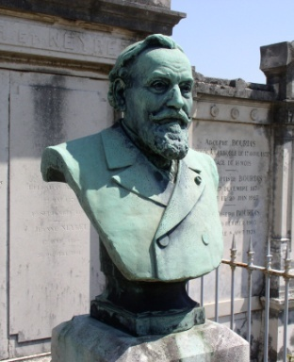
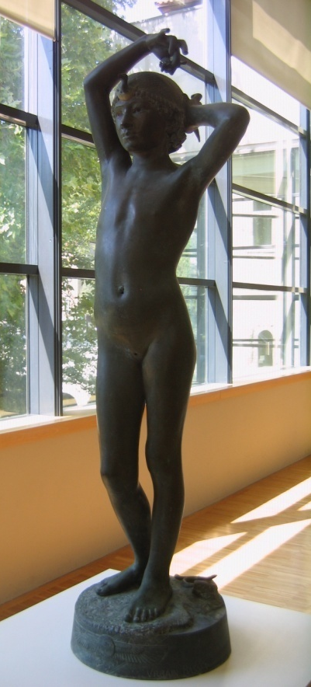
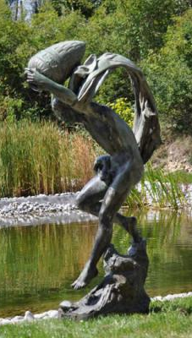
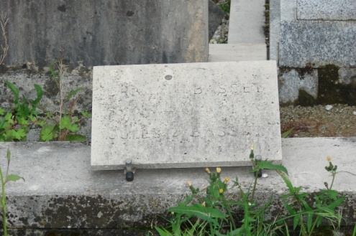
Tombe à remettre en état
La tombe d’Urbain Basset Sculpteur
Œuvres d’Urbain Basset
Buste Casimir Brenier
Cimetière Saint-Roch
Les premières fleurs Musée de Grenoble
Le Torrent

Slide 36
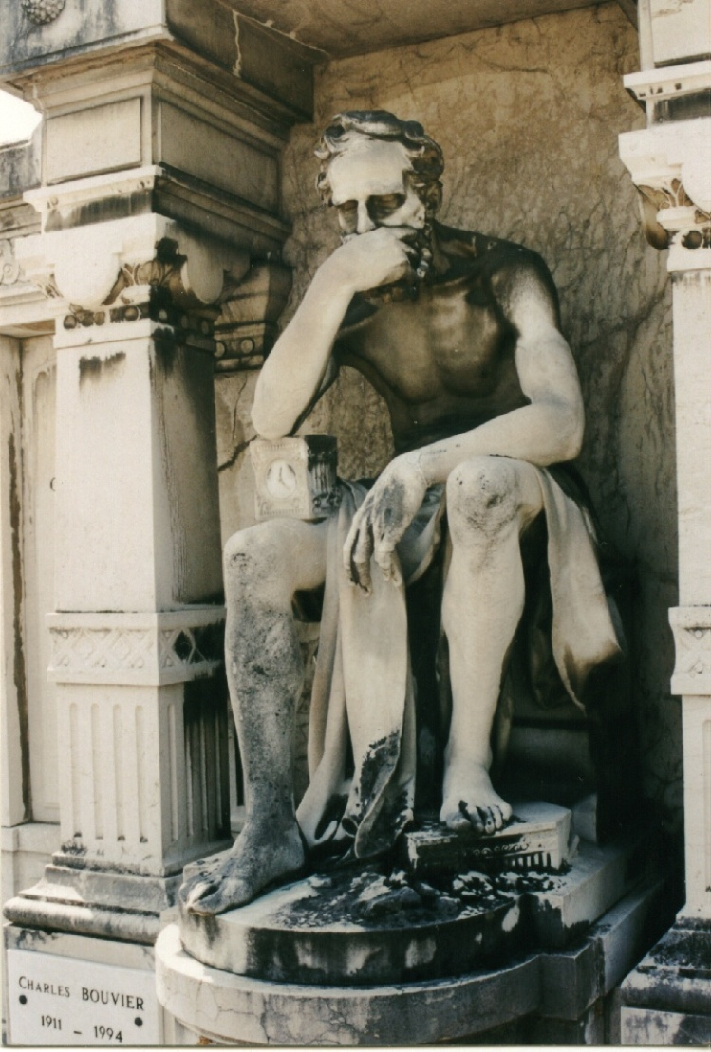
Vandalisme au cimetière Saint-roch
Le Temps d’Henry Ding
Avant et après le vol de la faux

Slide 37
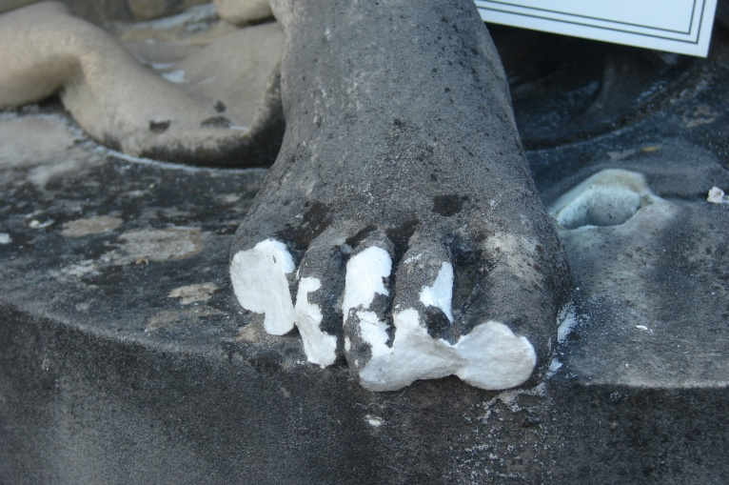
La statue vandalisée en février 2014

Slide 38
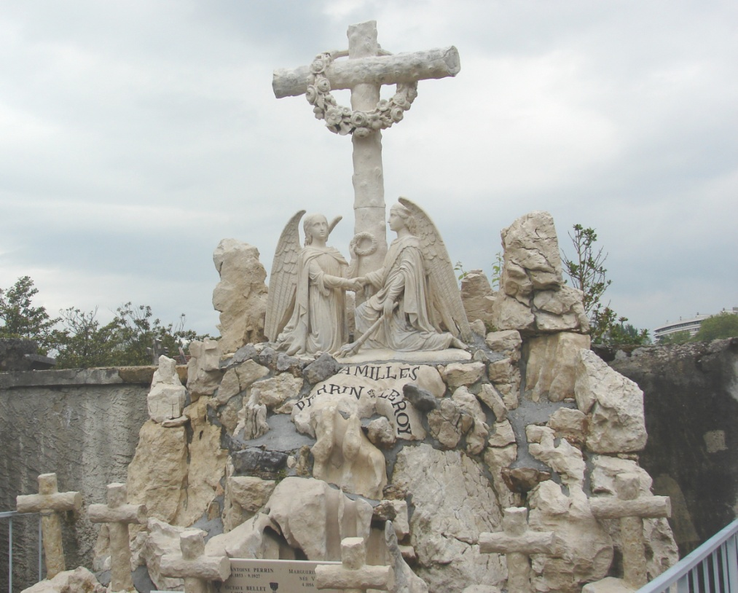
Belle rénovation

Slide 39
Géolocalisation de sépultures et d’aide à la visite piétonne.
Le nouveau guide
des cimetières
par E.Pick
Rencontre avec E.Pick

Slide 40
Des projets pour 2014
Visites hors les murs
Cimetière de Vizille par Denis Bellon (Association Patrimoine Vizille)
Exposition de la collection égyptienne au Musée de Grenoble par Pierre Blanc
Les peintres dauphinois au Musée de Grenoble par Maurice Wantellet

Slide 41
Saint-Roch ! Un parc verdoyant et fleuri en devenir ?

Slide 42
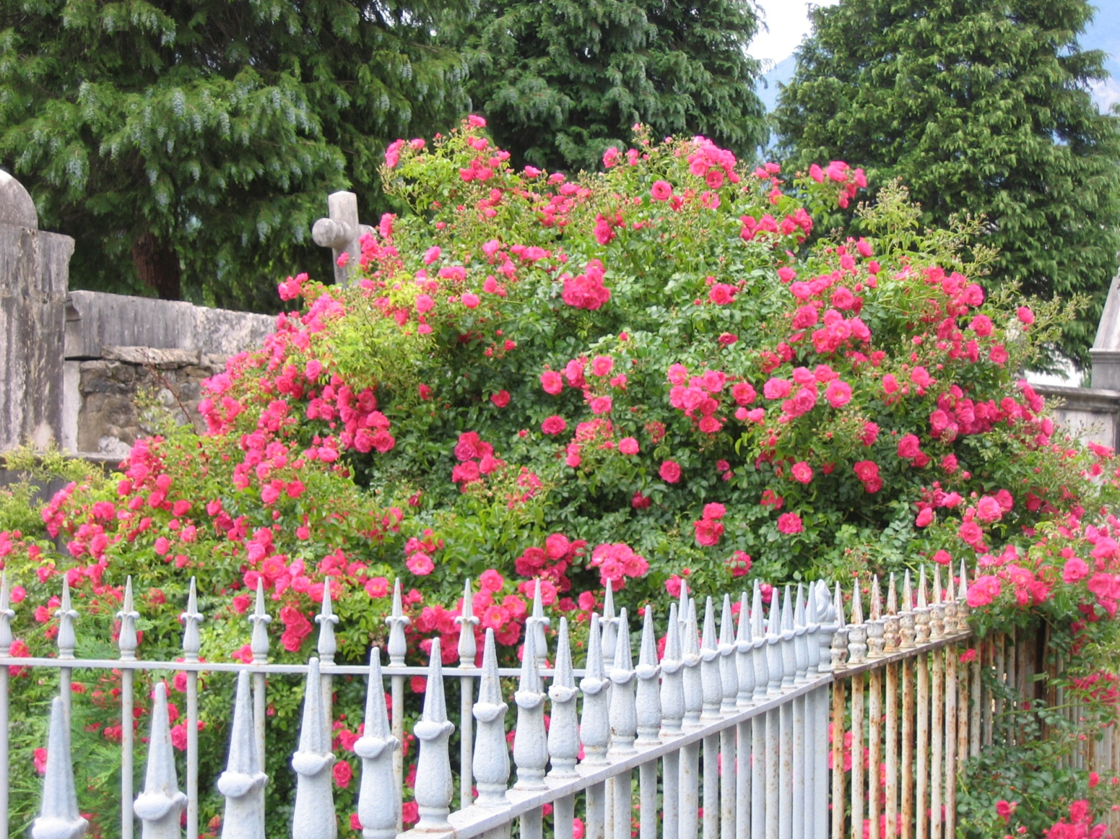

Slide 43
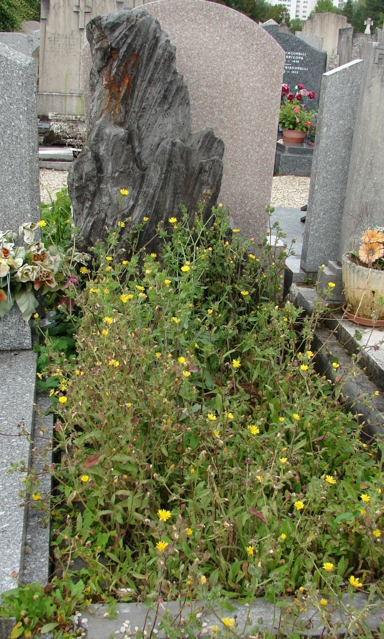
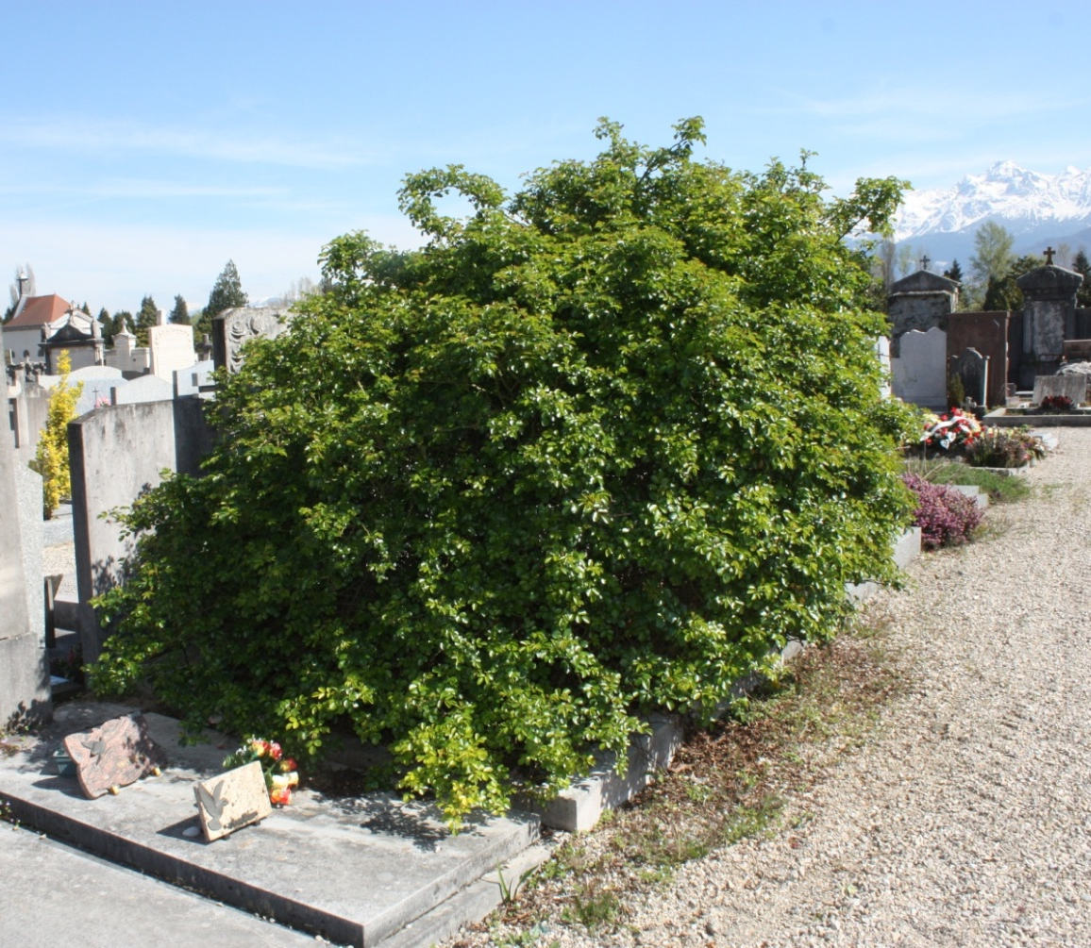

Slide 44
